Slide 1

F流 『オブジェクト指向の考え方の基礎の基礎』 ～ソフトウェア開発の原則編～
わんくま同盟 東京勉強会 #10
オブジェクト指向分科会 #1
2007/07/21
小島 富治雄 (Fujiwo)

Slide 2
お知らせ。
この資料をご希望される方は、直接またはメール (fujiwo@gmail.com) で、
送り先のメール アドレス
PPTX形式 (PowerPoint2007形式) でなく、PPT形式をご希望の場合はその旨
を添え、ご請求ください。お送りします。

Slide 3
自己紹介。

Slide 4
fkojima 小島 富治雄 (Fujiwo)

Slide 5
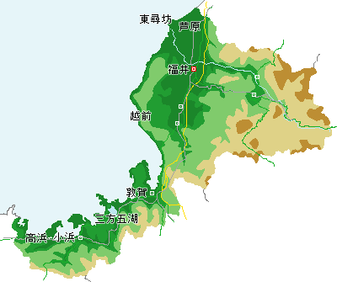
福井コンピュータ株式会社勤務。 福井県在住。

Slide 6
こみゅぷらす(COMU+) 所属。 http://comuplus.net 唯一わんくま同盟外。

Slide 7
アウェイ感。

Slide 9
オブジェクト指向 が好きです。

Slide 10
注: オブジェクト原理主義者 (謎) ではありません。

Slide 11
補足: オブジェクト原理主義者 (謎)
昨今は、C++ や Java、C# 等、ハイブリッド (謎) オブジェクト指向言語によるプログラミングが流行。
それを潔しとせず，純粋にオブジェクト指向をされている方々 (尊敬)。
※ Smalltalker など。

Slide 12
オブジェクト原理主義 (謎)
汝，オブジェクト以外の何者もプログラムの構成要素とする事勿れ。
汝，オブジェクトへはメッセージを渡す以外のことをする事勿れ。
汝，みだりに公開する事勿れ。
汝，みだりに結合する事勿れ。

Slide 13
オブジェクター (*1) です。 (*1) オブジェクト指向好き。

Slide 14
ここで、 突然ですが… 予告編を。

Slide 15
次回予告。

Slide 16
次回予告
EI
(ERO Injection)
とは何か?

Slide 17
次回予告
ERO とは無縁だったIT業界に 今も注入されつつある 六つ目の価値 “ERO”
その正体とは!!?
The sixth value

Slide 18
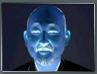
次回予告
インジェクター
IT業界に暗躍する注入者達
―黒幕は果たして誰なのか? ―

Slide 19
次回予告
そして、EI から業界を守る
POP
の正体とは!?

Slide 20
次回予告
POP
―Platonic Oriented Programming (プラトニック指向プログラミング)―

Slide 21
次回予告
LOW COUPLING (疎結合) の極致。
―カップルになっても良いが結合は許さん!!!―

Slide 22
次回予告
深い関係になるのはダメだが、
精神的なつながりは
No Problem!
(疎結合)

Slide 23
次回予告
“Don't talk to stranger.”
紹介もされてないのに声をかけるなんて失礼。

Slide 24
Coming Soon.

Slide 25
というのは嘘で… ほんとの 予告編。

Slide 26
2007年 8月21日(火) 15:25-16:40。

Slide 27
パシフィコ横浜。

Slide 28
at Tech・Ed 2007 in Yokohama

Slide 29
BoF (Birds of a Feather in Yokohama)

Slide 30
『今改めて語り合いたい。 オブジェクト指向プログラミングを マスタするコツ』 8/21(火) 15:25-16:40 Tech・Ed 2007 in Yokohama

Slide 31
Coming Soon.

Slide 32
F流 『オブジェクト指向の考え方の基礎の基礎』 ～ソフトウェア開発の原則編～

Slide 33
注: 基礎編です。

Slide 34
Agenda
何故改めて語りたいか?
習得できない理由。
考え方とコツ。
仕組みから入るオブジェクト指向。
概念から入るオブジェクト指向。
参考になるもの。

Slide 35
1. 何故改めて語りたいか?

Slide 36
オブジェクト指向について、 これまで語られてきたこと。

Slide 37
NIFTY
プログラマーズ・フォーラム
1996～99頃盛ん。

Slide 38
書籍
『オブジェクト指向に強くなる』～ソフトウェア開発の必須技術～
青山 幹夫氏、中谷多哉子氏 編著
『オブジェクト脳のつくり方』
牛尾 剛氏
『オブジェクト指向でなぜつくるのか』
平澤 章氏
『いちばんやさしい オブジェクト指向の本』
井上 樹氏
『オブジェクト指向入門 第二版』原則・コンセプト
バートランド・メイヤー氏

Slide 39
昨年、とあるイベントで… オブジェクト指向のパネル ディスカッションが…

Slide 40
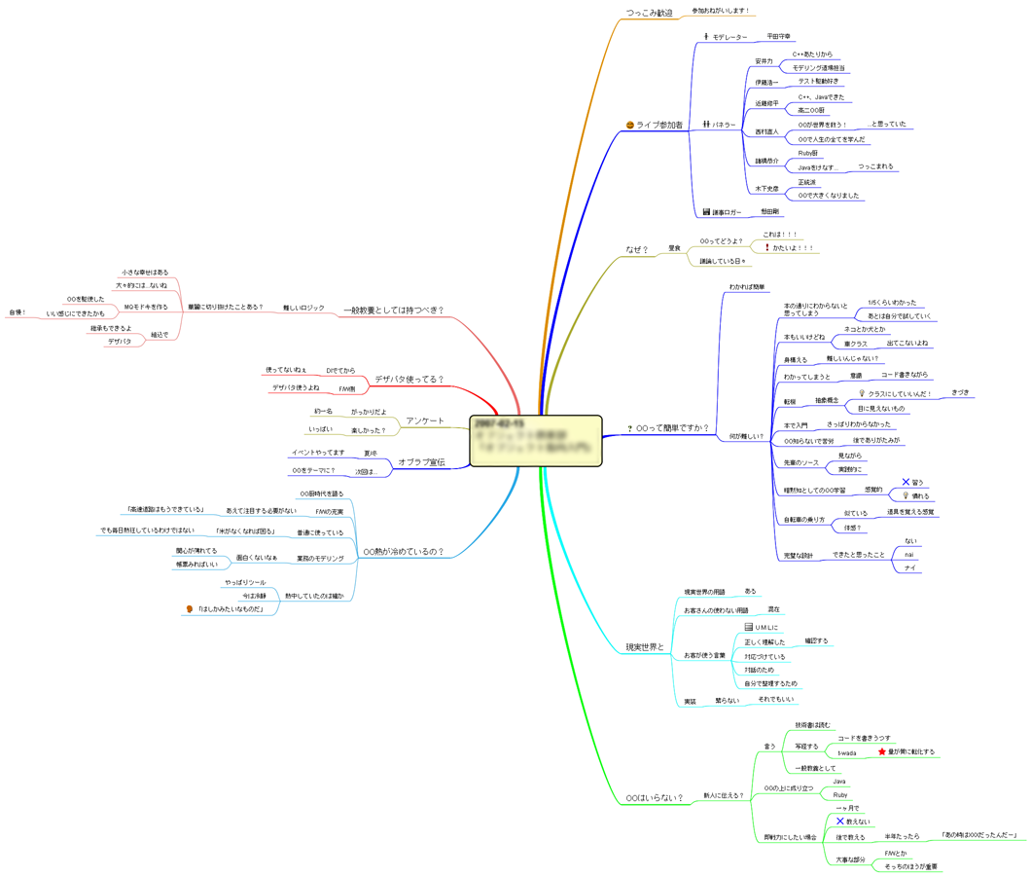

Slide 41
昨年、とあるイベントで…
「今更オブジェクト指向について語ることはあまりない」
OO厨時代。
はしかみたいなもの。
一度はかかる。
今はあえて注目の必要はない。
普通に使ってるし…
もう空気のようなもの。
米のようなもの。
なければ困るが…
毎日は熱狂しない。

Slide 42
昨年、とあるイベントで…
そうなの?
もう語るべきことがないくらい、
分かったの?
語りつくした?

Slide 43
かつての否定派の意見
大したことはない。
上手く行く筈がない。
自分の遣り方と大差ない。
うちは特殊だから、うちでは使えない。
単なる流行りものでしょ。
→ 新しい方法論に出会ったときのお決まりの反応。

Slide 44
新しくはないかも知れないが…

Slide 45
必須かつ基礎技術。

Slide 46
他にもパラダイムは色々あるが…
コア構造はやっぱオブジェクト指向で。
他のパラダイムをそこに差し込んでいく。
アスペクト。
関数型。
Generic。

Slide 47
というわけで…
たまには語りたいよね?
オブジェクト指向。

Slide 48
例えば…

Slide 49
ちょっと考察
オブジェクト (*1) って?
オブジェクト＝クラスのインスタンス?
型がクラスな変数?
(*1) 中国語でいうと「対象」。

Slide 50
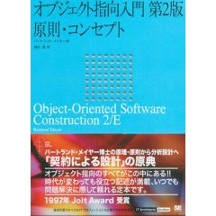
オブジェクト＝クラスのインスタンス?
オブジェクト指向入門 第2版 原則・コンセプト』にもそう書いてある。

Slide 51
オブジェクト＝クラスのインスタンス?
でも…
クラスがなくてもオブジェクトは存在できる。
プロトタイプベースOO。
JavaScript など。

Slide 52
オブジェクト＝クラスのインスタンス?
でも…
クラスもメッセージによって振る舞うのでは?
クラス メソッド。
new ― Foo foo = new Foo();
クラスがオブジェクトでないのなら new メッセージを受け取るものは何?

Slide 53
クラスだってオブジェクト?
広義の
オブジェクト
Message
狭義の
オブジェクト
クラス
<<instance of>>
+new

Slide 54
2.習得できない理由。

Slide 55
手続き型の呪縛。

Slide 56
手続き型の呪縛
データとは別に「手続きを」記述するパラダイムに捕われてしまっている。
プログラミングをするとき つい処理の流れで考えてしまう。

Slide 57
手続き型の呪縛
オブジェクト指向の方が自然なのに。

Slide 58
コンピュータの方が異常。
「フォン・ノイマンの呪い」
フォン・ノイマン型コンピュータ。
コンピュータに、手続きを教えてやる。
コードとデータは別。

Slide 59
3.考え方とコツ。

Slide 60
ここで考察。

Slide 61
クラスと class って一緒? 継承と派生って一緒?

Slide 62
仕様レベル (＝設計の視点)
実装レベル (by C++)
継承
(= kind-of 関係)
派生クラス
集約
(= has-a 関係)
オブジェクトの内包

Slide 63
概念の話と 仕組みの話は別。

Slide 64
Fowler の観点の オブジェクト
概念レベル
責任の集合。
仕様レベル
他のオブジェクトや振舞いの集合。
実装レベル
コードとデータと相互の処理。

Slide 65
What と How を分ける。

Slide 66
概念の話と 実装の話を切り分ける。

Slide 67
概念の話と実装の話を切り分ける。
クラスと C#/C++ の class は少し異なった概念。
例．class がない言語でクラスが作れないわけじゃない。
継承と C#/C++ の派生は別。
「ポリモーフィズム=複数の派生クラスでvirtual メソッドをオーバーライド」 じゃない。

Slide 68
どちらも重要。
オブジェクト指向のキー概念を実装と切り分けて話す。
オブジェクト指向のキー概念を実装例で話す。

Slide 69
オブジェクト指向のキー概念
「カプセル化」
「継承」
「ポリモーフィズム」
をそれぞれ、
実装と切り分けて話す。
実装例で話す。

Slide 70
仕組みと概念。

Slide 71
4.仕組みから入る オブジェクト指向。

Slide 72
オーバーライドの仕組みなど。
例．
「virtual 関数は関数ポインタのテーブルだよ」
「オーバーライドは関数ポインタの上書きだよ」

Slide 73
例． C → C# へと理解。

Slide 74
例． C でオブジェクト指向。

Slide 75
C でオブジェクト指向をやってみる。
カプセル化
struct とそれを扱う関数群を xxx.c へ。
public なものだけを一つの xxx.h へまとめる。

Slide 76
C でオブジェクト指向をやってみる。
継承
struct のメンバーのトップに別の struct を。

Slide 77
C でオブジェクト指向をやってみる。
ポリモーフィズム
関数ポインタで。

Slide 78
デモ。

Slide 79
5.概念から入る オブジェクト指向。

Slide 80
大前提。

Slide 81
オブジェクト指向の目的
開発を楽にしたい。
ソフトウェア開発は大変。
ソフトウェア開発の複雑さ。
問題の複雑さ。
解の複雑化。
時間による複雑化。
単純にして楽にしたい。
考え方 (見方＝視点) を変えて単純に。
考え方や視点 (＝パラダイム) の変換 (＝シフト)。

Slide 82
オブジェクト指向の目的
良いものを作りたい。
品質を上げる。
内部的品質。
保守しやすい。
分かりやすい。
全体把握しやすい。
俯瞰しやすい。
拡張しやすい。
再利用しやすい。

Slide 83
ソフトウェア開発を楽にするコツ。

Slide 84
オブジェクト指向でも 構造化手法でも同じ。

Slide 85
問題の解き方
分ける。
(= Divide and Conquer)
複雑な大きな問題
→切り分けて
単純な問題の集まりに。

Slide 86
問題の解き方
名前を付ける。
(＝Name and Conquer)
新しい概念を作る。
概念の範囲を決める。
概念を共有できるようにする。

Slide 87
どう分ける/名前を付けるのが良いか?

Slide 88
問題の切り分け。
切り分けて単純にする方法の一つ
→ モデル化。

Slide 89
キー概念のひとつ。
モデル。

Slide 90
モデル
抽象化を行うのが特徴。
物理学などでいうモデルと同じ。

Slide 91
モデル
「関心の外のものを取り去ってシンプルにしたもの」
「関心の分離」
関心事だけを考える。
関心事だけを伝える。
複雑さの排除。
視点によって関心事は変わる。

Slide 92
視点によって関心事は変わる
例．AsIsモデルとToBeモデル
AsIs モデル:
→問題をモデル化。
分析モデルなど。
ToBe モデル:
→解をモデル化。
設計モデルや実装モデルなど。

Slide 93
おまけ: メタボリックのモデル。

Slide 94
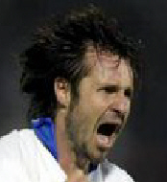
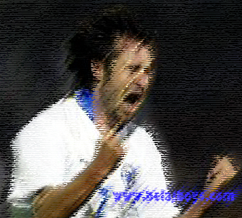
おまけ: メタボリックとは
UML で描くと多分こんな感じ?
ボリック
メタ ボリック
<<instance of>>

Slide 95
どう分ける/名前を付けるのが良いか?

Slide 96
分け方が重要。

Slide 97
うまく分けると、それには良い名前がつく。

Slide 98
もっとも大切で基本的な考え方。

Slide 99
「関心の分離」 (Separation of concerns)

Slide 100
高凝集 (high cohesion) 且つ 疎結合 (low coupling)

Slide 101
その他の考え方。

Slide 102
「単一責務の原則」 (Single Responsibility Principle)
「プログラムの或る部分は一つの責務を持つべき 変更が起こる理由は一つであるべき。

Slide 103
「一度、たった一度だけ」 ("Once and Only Once")
同じものを重複して書かない 守らないと、変更によって同じ修正を複数箇所で行うことに。

Slide 104
今回のキー概念
「責務の
割り当て」
…に焦点を当てます。

Slide 105
どう責務に分割するか?

Slide 106
それの オブジェクト指向 でのやり方。

Slide 107
…の前に、 手続き指向 でのやり方。

Slide 108
手続き指向での
サブルーチンの意義は?

Slide 109
サブルーチンとは:
或る粒度の責務を切り出すこと。
その文脈での「書きたいこと (関心事)」を書く。

Slide 110
サブルーチン:
文脈重要。
なんの話をしてるか?
どの関心の話をしてるのか?
その文脈での抽象度で。
どう考えているか? の通りに。
「フローチャートを描くように」

Slide 111
手続き指向では:
機能を書く。
それをブレークダウン。
サブルーチンによって。

Slide 112
「責務」で分割。
或る責務に、名前を付けることで範囲を決めて切り出す。
設計視点。
どの部分 (サブルーチン) の仕事 (ということにする?)
→ 責務を「手続き」に割り当て。
クライアントから見たサービスの名前を付ける (クライアント視点)。

Slide 113
「責務」に名前を付ける
的確な名前。
サブルーチンの名前等。
その関心とその他との境界が生まれる。
抽象化
→ 概念の誕生。

Slide 114
つまり…

Slide 115
分割と名前付け
どこで分けると分かりやすい? かを考え、そこで分ける (ことにする)。
その塊をなんて呼ぶ? (かを決める)

Slide 116
「フローチャートを描くように」

Slide 117
せめて心の中に フローチャート。

Slide 118
デモ。

Slide 119
手続き指向の欠点
関心事の分散が多発。
データに関して。
ユーザーインタフェイスに関して。
イベント駆動型だと特に。
オブジェクト指向の方は工夫すればずっとマシ。

Slide 120
オブジェクト指向 の場合。

Slide 121
手続き型の場合と 基本は同じ。

Slide 122
「責務」で分割
どの部分 (オブジェクト) の仕事 (ということにする?)
設計視点で。

Slide 123
名前を付ける。
責務を的確な
名前で切り出す。

Slide 124
違うところ。

Slide 125
手続き型と違うところ
責務はオブジェクトに割り当てる。
或る関心をまとめて記述しやすい。
だが、オブジェクトを横断する関心事もある。
別の方法やパラダイムで何とか (謎)する。
→ Generic、アスペクト、関数型パラダイム

Slide 126
手続き型と違うところ
オブジェクトに分ける。
オブジェクト毎に考える。
クラス (*1) 毎じゃない!
(*1) 中国語でいうと「類」。

Slide 127
手続き型と違うところ
「それはどのオブジェクトの?」と考える。
「それは、どのオブジェクトの責務? (ということにする?)」
「それは、どのオブジェクトの状態? (ということにする?)」

Slide 128
デモ。

Slide 129
6.参考になるもの。

Slide 130
UML
「オブジェクト設計の視点」以外を排除。
考え方のフレームワーク。
思考ツール。
コミュニケーション ツール。
“UML for Sketch”

Slide 131
UML
語彙セットとして。
「今何の話をしたいのか?」
=関心の分離。

Slide 132
ソフトウェア パターン
デザインパターン
特に有名な23個のパターン
State パターン、 Factory Method パターン、 Command パターン、 Observer パターンなど。

Slide 133
ソフトウェア パターン
アーキテクチャ パターン
重要な二つの分けるパターン
縦に分ける ― MVC パターン
横に分ける ― レイヤー パターン

Slide 134
リファクタリング。

Slide 135
リファクタリングとは?

Slide 136

参考書
「リファクタリング: プログラミングの体質改善テクニック」
マーチン･ファウラー著
児玉/友野/平澤/梅澤訳

Slide 137
リファクタリング (Refactoring) とは何か?
外部からみたときの振る舞いを保ちつつ、理解や修正が簡単になるように、ソフトウェアの内部構造を改善。
設計の繰り返し。

Slide 138
まとめ。

Slide 139
まとめ。
何故改めて語りたいか?
習得できない理由。
考え方とコツ。
仕組みから入るオブジェクト指向。
概念から入るオブジェクト指向。
参考になるもの。

Slide 140
『今改めて語り合いたい。 オブジェクト指向プログラミングを マスタするコツ』 8/21(火) 15:25-16:40 Tech・Ed 2007 in Yokohama

Slide 141
ありがとうございました。

